Slide 1
Plan zajęć KS REKIN sezon 2017 / 2018 pływalnia WCR Świebodzice
Świebodzice, 2018-02-08

Slide 2
Wracamy
do
Świebodzic !!!

Slide 3
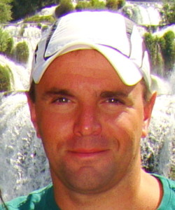
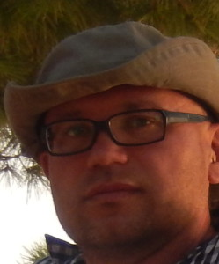
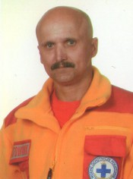
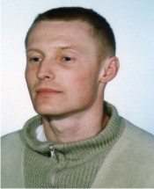
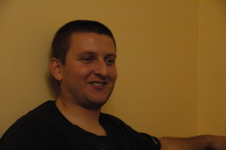
Kadra trenerska
Krzysztof Winiarczyk:
Wyczynowa, Masters
Rafał Kwiatkowski:
Naborowa
Jacek Rapczyński:
Sportowa, Masters
Grzegorz Schabowski:
Naborowa
Jacek Rapczyński:
Sportowa, Doskonalenie

Slide 4
Rozkład zajęć dla wszystkich grup podczas na pływalni OSiR Świebodzice
Poniedziałek | Wtorek | Środa | Czwartek | Piątek | Sobota
 | 6:00-7:00 wyczynowa, masters | 6:00-7:00 wyczynowa, masters | 6:00-7:00 wyczynowa, masters | 6:00-7:00 wyczynowa, masters | 8:00-10:00 wyczynowa 10:00-11:30 sportowa
14:30-15:30 doskonalenie | 15:30-17:30 wyczynowa 16:00-17:00 doskonalenie |  | 15:30-17:30 wyczynowa 16:00-17:00 doskonalenie | 14:30-15:30 doskonalenie
15:30-17:00 wyczynowa i sportowa | 17:30-19:00 wyczynowa, sportowa 18:00-19:00 naborowa „2” | 15:30-17:00 wyczynowa, sportowa | 17:30-19:00 Wyczynowa, sportowa 18:00-19:00 naborowa „2” | 15:30-17:00 Wyczynowa, sportowa
17:00-19:00 wyczynowa 17:00-18:00 naborowa „3” | 16:15-17:00 naborowa „0” 17:15-18:00 naborowa „1” | 17:00-19:00 wyczynowa 17:00-18:00 naborowa „3” | 16:15-17:00 naborowa „0” 17:15-18:00 naborowa „1” | 17:00-18:30 wyczynowa

Slide 5
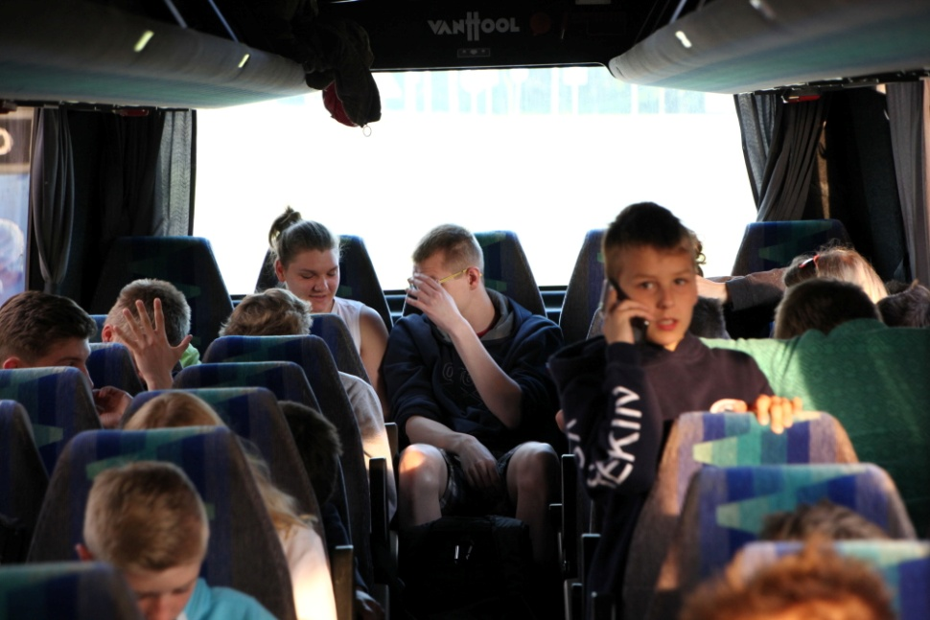
Składka członkowska
Kalkulując koszty składki bierzemy pod uwagę:
podobny poziom dotacji jak w 2017 roku (m. Świebodzice, Powiat Świdnicki, MSiT, sponsorzy indywidualni, 1% podatku),
zakładamy, że treningi wznowi podobna ilość dzieci i młodzieży jak przed remontem WCR (ok. 120 zawodników),
składka członkowska pokrywa koszt wynajmu torów pływackich, wynagrodzenie trenerów i obsługę księgową,
Grupa:
Wyczynowa – 150 PLN
Sportowa – 150 PLN
Doskonalenia – 120 PLN
Naborowa – 120 PLN
Masters – 120 PLN
Koszt wstępu na pływalnie: 7 groszy / min – pokrywany przez zawodników
(dodatkowo 10 min bezpłatnie na przebranie się)
(po przekroczeniu czasu treningu i 10 min opłata 17 groszy / min)

Slide 6
Koszty podstawowej działalności klubu „Szkolenie zawodników” - przypomnienie
Na całkowity miesięczny koszt funkcjonowania klubu składają się:
wynajem torów,
wynagrodzenie trenerów,
obsługa księgowa,
Powyższe koszty pokrywamy z:
składek członkowskich,
dofinansowanie z UM,
dofinansowania z MSiT,
1% podatku,
innych dotacji celowych (powiat Świdnicki),
wsparcie finansowe od darczyńców.
☺

Slide 7
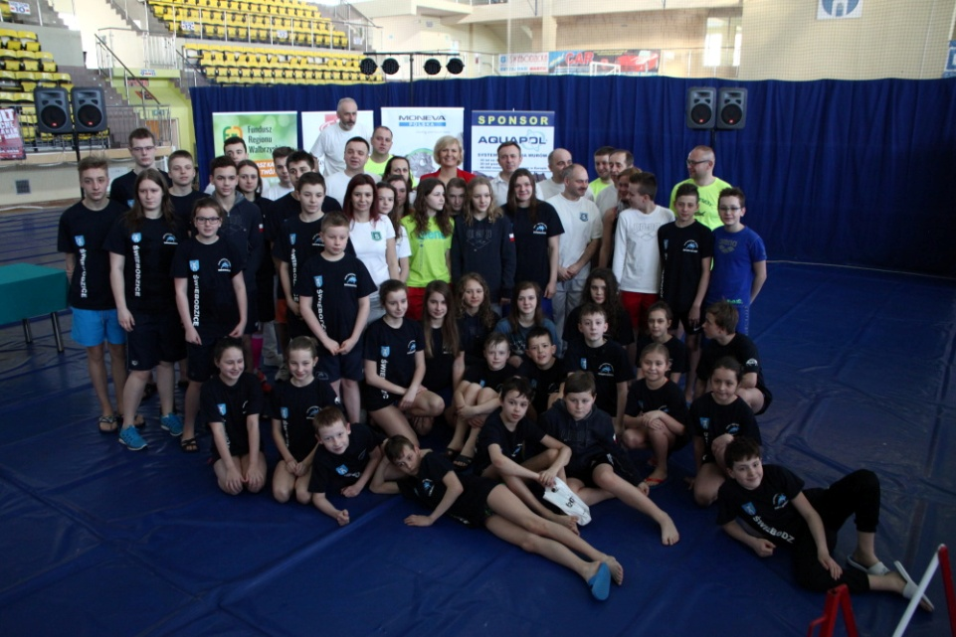
Koszty działalności dodatkowej klubu
„Reprezentowanie klubu i udział w zawodach
i zgrupowaniach” - przypomnienie
Budżet jest uzależniony od kalendarza: przygotowań, startów i zawiera:
koszty zgrupowań treningowych (3-4 razy w roku),
opłaty startowe,
ewentualne zakwaterowanie i wyżywienie,
koszty przejazdu zawodników.
Powyższe koszty są w głównej mierze finansowane przez rodziców.

Slide 8
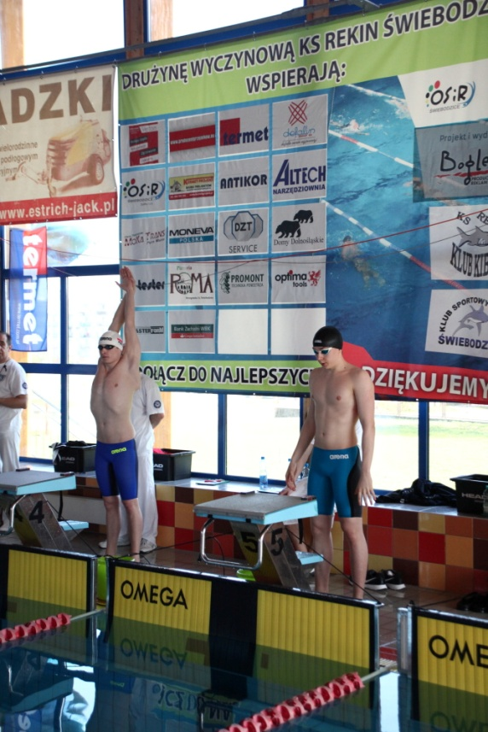
Koszty działalności dodatkowej klubu
„Reprezentowanie klubu i udział w zawodach
i zgrupowaniach” - przypomnienie
Wspomniane koszty to znaczne obciążenie finansowe dla rodziców, dlatego przy klubie działa grupa PRZYJACIÓŁ która aktywnie pozyskuje środki ”Sponsoringu celowego” przeznaczonego na dofinansowanie:
wyjazdów na zawody sportowe,
stroje klubowe,
posiłków dla zawodników grupy wyczynowej.
Sponsoring celowy nie pokrywa jednak całości powyższych wydatków i środki pozyskane w ten sposób nie mogą być przeznaczone na pokrycie kosztów podstawowej działalności klubu.

Slide 9
Informacje Zarządu KS REKIN
Podziękowania:
1. Wszystkim zawodnikom trenującym z ogromnym zaangażowaniem w Żarowie i Wałbrzychu podczas remontu pływalni,
2. Rodzicom:
za cierpliwość i świetną organizacje transportu zawodników na zajęcia
za pomoc organizacyjną, przygotowywanie informacji na stronie klubowej i profilu facebookowym zdobywanie środków finansowych (MSiT, sponsorzy indywidualni, przygotowywanie upominków świątecznych dla sponsorów, organizację integracji, wsparcie podczas WOŚP i wiele innych aktywności
3. Wszystkim dobroczyńcom i osobom, którym leży na sercu dobro Naszego Klubu za wsparcie
Dziękujemy !!!

Slide 10
Informacje Zarządu KS REKIN
Zawracamy się z gorąca prośba o przekazanie 1% podatku na rzecz Naszego Klubu przez Fundacja Studencką „Młodzi – Młodym”
Dziękujemy za wsparcie !!!

Slide 11
Informacje Zarządu KS REKIN
Zwracamy się z prośbą o:
pobranie i wypełnienie deklaracji członkowskie (www.klubrekin.pl, zakładka „Dokumenty”,
podanie adresu e-mail i telefonu kontaktowego,
Poinformujcie proszę, że wznawiamy treningi!!!

Slide 12
Informacje Zarządu KS REKIN
Zapraszamy do pomocy przy organizacji jubileuszowych X-tych Zawodów Pływackich w Sprincie o Puchar Klubu Kibica
28 kwiecień 2018

Slide 13
Informacje Zarządu KS REKIN
Czerwiec/ Lipiec 2017 - dwa posiedzenia m.in. w sprawie ustalenia strategii działań Zarządu i Klubu
na czas remontu basenu w Świebodzicach.
2. Sierpień 2017 - negocjacje umów z OSiR Żarów i Aqua Zdrój Wałbrzych, oraz SP10
- podpisanie umów z OSiR Żarów i Aqua Zdrój Wałbrzych, oraz SP10
- spotkanie Zarządu w sprawie organizacji zajęć podczas remontu WCR
3. Wrzesień 2017 - posiedzenie Zarządu w sprawie ustalenia działań na następne miesiące oraz
zabezpieczenie sytuacji finansowej Klubu
4. Październik 2017 - spotkanie z Burmistrzem
- spotkanie z Przewodniczącym Rady Miejskiej
- prezentacja Klubu na posiedzeniu Komisji Oświaty i Sportu
- spotkanie z Prezesem OSiR, ustalenie warunków umowy na rok 2018
5. Listopad - udział w konferencji w Krzyżowej w sprawie pozyskiwania finansów z grantów
- seria spotkań z sympatykami Klubu w celu pozyskania funduszy na bieżącą
działalność Klubu ( ok 3,5 tys zł)
6. Grudzień - Spotkanie z Burmistrzem
- spotkanie z Prezesem OSiR-dopracowanie szczegółów umowy
7. Styczeń - spotkanie z nowym Prezesem Osiru-renegocjowanie umowy
- spotkanie z Burmistrzem renegocjowanie dotacji i nowych warunków umowy
- spotkanie z Prezesem Fundacji "Merkury"
- nawiązanie współpracy ze sztabem WOŚP i aktywne uczestnictwo w akcji
-promowanie klubu wśród zaprzyjaźnionych firm -1%
- posiedzenie Zarządu i spotkanie z Burmistrzem i Prezesem OSiRu w sprawie
dopracowanie szczegółów umowy

Slide 14
Informacje Zarządu KS REKIN
Zapraszamy do śledzenia naszej strony:
www.klubrekin.pl
i profilu na facebook’u.
Przypominamy klubowy adres mailowy:
zarzad.klubrekin@interia.pl

Slide 15
Dziękujemy Wszystkim,
za uczestnictwo w spotkaniu !!!

